Slide 1


L’application de l'IA pour l'analyse et la prédiction des défauts dans les systèmes de distribution électrique
Réalisé par : AHANSAL ZAKARIA et TABZIOUI OUSSAMA
Les membres des jury :
Pr. Moulay Driss EL OUADGHIRI
Pr. Hamid BOURRAY
Pr. Abdeslam ELFERGOUGUI
Encadré par :
Pr. Moulay Driss El oudghiri
M. KHTOU Otmane
Annee Universitaire 2024/2025
Dans un monde de plus en plus dépendant de l’électricité, la fiabilité des réseaux de distribution est devenue cruciale. Les interruptions peuvent avoir des conséquences graves. Or, les méthodes classiques de détection ne sont plus suffisantes.
Notre solution : Intégrer l’intelligence artificielle pour détecter et prédire les défauts de manière automatique, rapide et fiable.

Slide 2

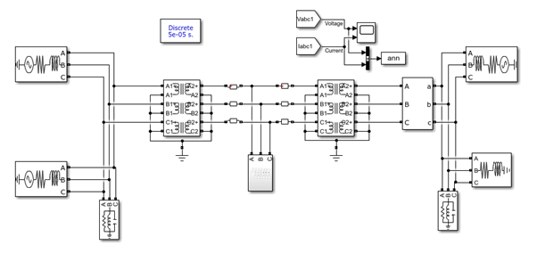
Introduction Générale
Dans un monde de plus en plus dépendant de l’électricité, la fiabilité des réseaux de distribution est devenue cruciale. Les interruptions peuvent avoir des conséquences graves. Or, les méthodes classiques de détection ne sont plus suffisantes.
Encadré par :
Professeur : Moulay Driss El oudghiri
Professeur : KHTOU Otmane
Réalisé par :
AHANSAL ZAKARIA
TABZIOUI OUSSAMA
Annee Universitaire 2024/2025
L’application de l'IA pour l'analyse et la prédiction des défauts dans les systèmes de distribution électrique

Slide 3
Problématique
Les lignes électriques peuvent présenter différents défauts : courts-circuits, défauts de phase, défauts à la terre, etc.
Question clé : Comment créer un système intelligent capable de reconnaître ces défauts prealablement à partir des signaux mesurés ?
Dans un monde de plus en plus dépendant de l’électricité, la fiabilité des réseaux de distribution est devenue cruciale. Les interruptions peuvent avoir des conséquences graves. Or, les méthodes classiques de détection ne sont plus suffisantes.

Slide 4
Objectifs du Projet
Détection automatique des défauts
Réduction des temps d’arrêt
Données simulées
(courants, tensions)
Interface utilisateur
(Streamlit)
Classification de leurs types
Optimisation de la maintenance
Notre solution : Intégrer l’intelligence artificielle pour détecter et prédire les défauts de manière automatique, rapide et fiable.

Slide 5
Architecture Générale du Système
Données simulées
(courants, tensions)
Modèles ML et DL
Interface utilisateur
(Streamlit)
L’architecture du système repose sur une chaîne complète allant de la génération des données à l’interface d’utilisation. Elle combine plusieurs couches : acquisition de données, traitement, entraînement IA, prédiction, visualisation.

Slide 6
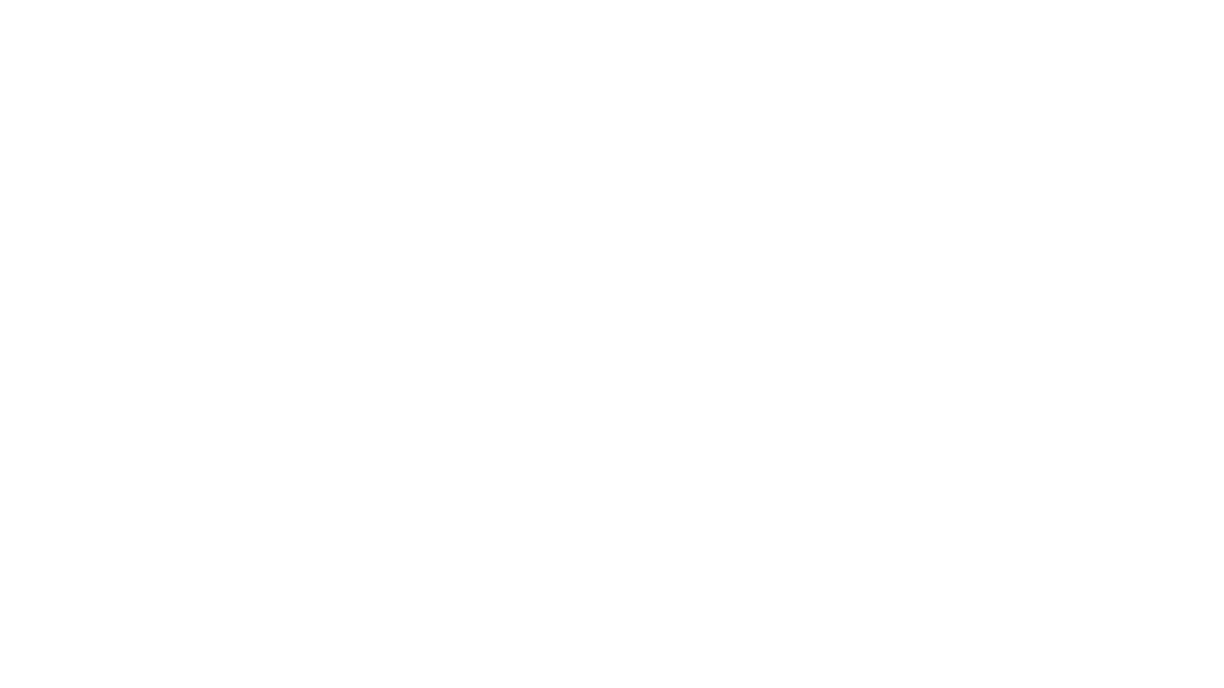
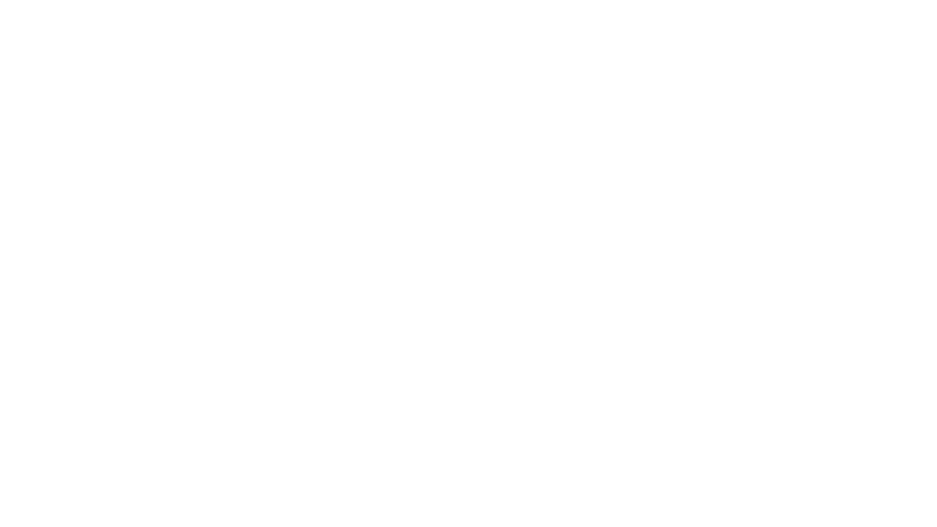








Technologies Utilisées
Données simulées
(courants, tensions)
Interface utilisateur
(Streamlit)
Scikit-learn
Python
Jupyter
Colab
TensorFlow
Github
Pandas
StreamLit

Slide 7
Simulation et Constitution du Dataset
Le dataset a été généré avec MATLAB/Simulink en simulant plusieurs défauts types : LG, LL, LLG, LLL, LLLG.
Mesures :
courants (Ia, Ib, Ic), tensions (Va, Vb, Vc)
Étiquettes :
0 (No Fault)
à 6 (LLLG)

Slide 8
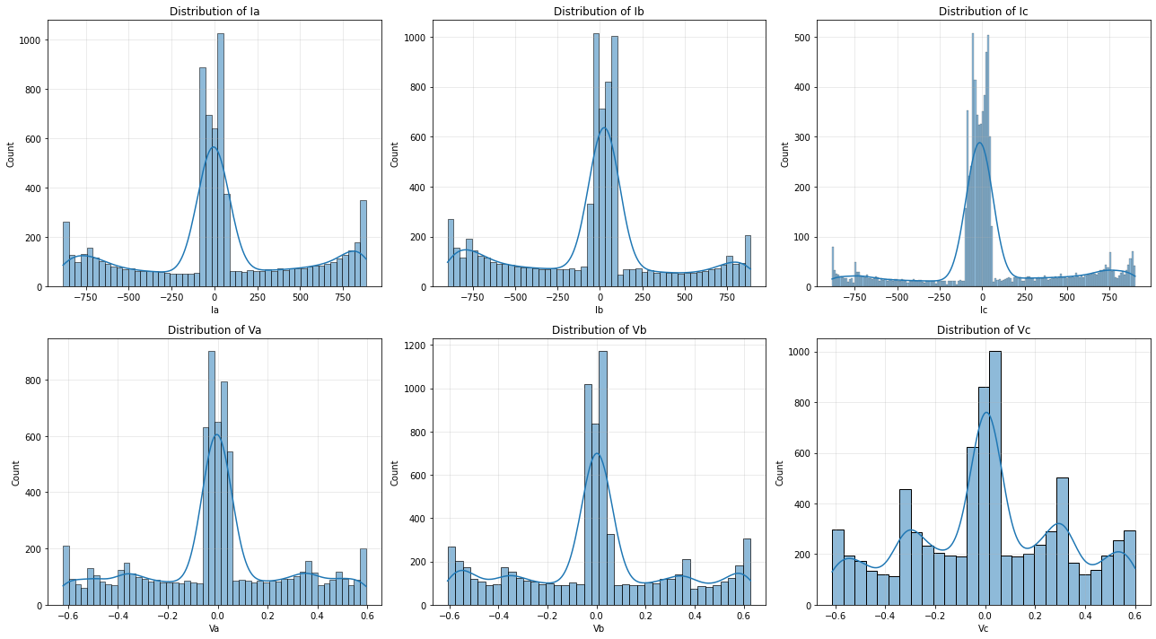
Prétraitement des Données
Nettoyage des valeurs aberrantes
Encodage des labels
Normalisation [0–1]
Division en train/test

Slide 9
Analyse Exploratoire
Notes:
La distrbition de Ia est c
Ib / iaentre entre -250 / 250
Ic entre -100 / 100
Va . Vc 0.2
Vb 0.1

Slide 10
Pour modéliser des relations complexes, nous avons utilisé plusieurs algorithmes d'apprentissage automatique (Decision Trees, Random Forests, SVM, XGBoost). Ces modèles apprennent automatiquement des motifs et représentations à partir des données brutes, permettant des prédictions robustes.
Méthodologie Générale
Entraînement des modèles
2. Validation croisée
3. Évaluation (Accuracy, F1, etc.)
4. Comparaison & optimisation

Slide 11
Le SVM avec noyau RBF (C=100, gamma=1) offre :
Modèles Machine Learning Testés
KNN
Pour modéliser des relations complexes, nous avons utilisé plusieurs algorithmes d'apprentissage automatique (Decision Trees, Random Forests, SVM, XGBoost). Ces modèles apprennent automatiquement des motifs et représentations à partir des données brutes, permettant des prédictions robustes.
SVM (Linear / RBF / optimisé)
Decision Tree / Random Forest
Logistic Regression / SGD
XGBoost / Naive Bayes
Accuracy : 86.84 %
F1-score pondéré : 86.8 %
Faibles erreurs sur classes majoritaires
ML models | Accuracy | ML Models | Accuracy
Decision Tree | 81.31 % | SVM (Linear) | 61.28 %
KNN | 84.11 % | SVM (RBF) | 80.61 %
Logistic Regression | 37.19 % | SGD Classifier | 32.36 %
Naive Bayes | 80.10 % | XGBoost | 84.42 %
Random Forest | 85.95 % | SVM (Optimized) | 86.84%
Notes:
ML (Machine Learning) : L'apprentissage automatique permet aux machines d'apprendre à partir des données.
Nous avons testes les modeles suivant :
- Knn ….
Meilleurs modèles : SVM Optimisé (86,84%), Random Forest (85,95%). Plus faibles : SGD (32,36%), Régression Logistique (37,19%)

Slide 12
Meilleur modèle ML : SVM optimisé
Le SVM avec noyau RBF (C=100, gamma=1) offre :
Accuracy : 86.84 %
F1-score pondéré : 86.8 %
Faibles erreurs sur classes majoritaires
Notes:
Le SVM avec noyau RBF est le meilleur :
- Accuracy : 86,84 %.
- F1-score : 86,8 %.
- Peu d'erreurs sur les classes majoritaires.
C'est notre choix pour la détection.
---
RBF permet des frontières de décision flexibles et complexes en SVM.

Slide 13
Comparaison des Modèles ML
Très bonnes performances aussi :
Autres
KNN
RF
SVM
(Optimized)
80% <
80.61 %
84.11 %
84.42 %
86.84 %
SVM (RBF)
XGB
Accuracy : 86.84 %
F1-score pondéré : 86.8 %
Faibles erreurs sur classes majoritaires
Notes:
Comparaison des modèles ML :
- SVM optimisé en tête.
- Suivi par XGBoost et Random Forest.
- KNN et autres moins performants.
Le SVM est clairement le plus efficace.

Slide 14
Introduction au Deep Learning
Pour modéliser des relations complexes, nous avons utilisé plusieurs architectures de réseaux de neurones profonds (FNN, CNN, GRU, LSTM). Ces modèles apprennent automatiquement les représentations à partir des données brutes.
Notes:
DL (Deep Learning) : L'apprentissage profond utilise des réseaux de neurones pour modéliser des motifs complexes.
Nous avons testes les modeles suivant :

Slide 15
Modèles Deep Learning Testés
FNN
CNN
GRU
LSTM
\\\\\\
DL Models | Accuracy
FNN | 84.36 %
CNN | 82.96 %
LSTM | 81.4 %
GRU | 81.2%
ImprovedFNN | 80.93%
AdvancedCNN | 81.63%
Notes:
Résultats du Deep Learning :
- FNN : 84,36 %.
- CNN : 82,96 %.
- LSTM et GRU autour de 81 %.
Performances bonnes, mais pas meilleures que le SVM.

Slide 16
Comparaison des Modèles DL
Très bonnes performances aussi :
LSTM
FNN
80.93%
81.4 %
82.96 %
84.36 %
GRU
CNN
Notes:
La meme chose

Slide 17
Modèles AI Testés
Le Deep Learning (DL) n’a pas surpassé les modèles classiques de Machine Learning (ML)
ML models | Accuracy | ML Models | Accuracy | DL Models | Accuracy
Decision Tree | 81.31% | SVM (Linear) | 61.28% | FNN | 84.36 %
KNN | 84.11% | SVM (RBF) | 80.61% | CNN | 82.96 %
Logistic Regression | 37.19% | SGD Classifier | 32.36% | LSTM | 81.4 %
Naive Bayes | 80.10% | XGBoost | 84.42% | GRU | 81.2%
Random Forest | 85.95% | SVM (Optimized) | 86.84% | ImprovedFNN | 80.93%
Notes:
Voici un tableau récapitulatif :
- SVM optimisé en tête avec 86,84 %.
- FNN et LSTM derrière.
Cela confirme que le ML classique est très compétitif.

Slide 18
DL ou ML ? Tout Dépend des Données
Le Deep Learning (DL) n’a pas surpassé les modèles classiques de Machine Learning (ML)
DL nécessite beaucoup plus de données pour être efficace.
Avec un dataset de taille moyenne : ML fonctionne très bien DL surapprend ou généralise mal
Pour des données moyennes : ML = Plus simple, plus rapide, plus performant DL = Trop complexe pour peu de données
ML models | Accuracy | ML Models | Accuracy | DL Models | Accuracy
Decision Tree | 0.8131 | SVM (Linear) | 0.6128 | FNN | 84.36 %
KNN | 0.8411 | SVM (RBF) | 0.8061 | CNN | 82.96 %
Logistic Regression | 0.3719 | SGD Classifier | 0.3236 | LSTM | 81.4 %
Naive Bayes | 0.8010 | XGBoost | 0.8442 | GRU | 81.2%
Random Forest | 0.8595 | SVM (Optimized) | 0.8684 | ImprovedFNN | 80.93%
Notes:
Le DL n'a pas surpassé le ML ici. Pourquoi ?
- Le DL nécessite beaucoup de données.
- Avec un dataset moyen, le ML est plus simple et plus efficace.
Notre conclusion : le ML est adapté à ce projet.

Slide 19
Interface Utilisateur – Streamlit
Visualisation des résultats
Permet de tester les modèles
Sélection dynamique du classifieur
Notes:
Nous avons développé une interface avec Streamlit :
- Visualisation des résultats.
- Sélection dynamique des modèles.
- Tests interactifs.
Cela rend notre solution accessible et pratique.

Slide 20
Interface Utilisateur – Streamlit
Visualisation des résultats
Permet de tester les modèles
Sélection dynamique du classifieur
Notes:
Voici le program , et voici le code de streamlit tres petit in seul fichier , et u json fichier Testons le module de deep learing , on choisi le millieur model (FNN) , en insérant un exemple des valeurs
Après l'insertion, le résultat attendu est : lg --//////
On testons autre model ,
Ml , le meilleur … voila

Slide 21
Limites du Travail
Données simulées, non réelles
Classes minoritaires sous-représentées
Modèles sensibles aux paramètres
Time computationnel élevé (GRU, LSTM)
SVM > RF ≈ XGB > KNN > autres

Slide 22
Conclusion
L’intelligence artificielle permet une détection plus fiable, plus rapide, et adaptable aux défauts électriques. Le modèle SVM optimisé et les réseaux FNN / LSTM offrent les meilleures performances.
SVM > RF ≈ XGB > KNN > autres

Slide 23
L’application de l'IA pour l'analyse et la prédiction des défauts dans les systèmes de distribution électrique
Réalisé par : AHANSAL ZAKARIA et TABZIOUI OUSSAMA
Les membres des jury :
Pr. Moulay Driss El oudghiri
Pr. Hamid Bourray
Pr. Zakaria Lahbi
M. KHTOU Otmane
Encadré par :
Pr. Moulay Driss El oudghiri
M. KHTOU Otmane
Annee Universitaire 2024/2025

